Slide 1
Звуки и-ы

Slide 2
Автоматизация звука «и»

Slide 3
ПРОФИЛЬ ЗВУКА «И»

Slide 4
Артикуляция звука «И»

Slide 5
И______________
И________
И___
И И И

Slide 6
АИ ИА
ОИ ИО
УИ ИУ
ЭИ ИЭ
ИИА АИИ
ИИО ООИ
ИИУ УУИ
ИИЭ ЭЭИ

Slide 7
ИП ИМ ИТ ИН
ИК ИЛ ИР ИС
ИФ ИХ ИШ ИЦ

Slide 8
ЛА ВА
СА ПА
И
НА МА
ТА КА

Slide 9
ЛО ВО
СО ПО
И
НО МО
ТО КО

Slide 10
ЛУ ВУ
СУ ПУ
И
НУ МУ
ТУ КУ

Slide 11
ПИ
ПИПИ
ПИПИПИ
ПИПИПИ
ПИПИПИ

Slide 12
МИ
МИМИ
МИМИМИ
МИМИМИ
МИМИМИ

Slide 13
ВИ
ВИВИ
ВИВИВИ
ВИВИВИ
ВИВИВИ

Slide 14
ФИ
ФИФИ
ФИФИФИ
ФИФИФИ
ФИФИФИ

Slide 15
СИ
СИСИ
СИСИСИ
СИСИСИ
СИСИСИ

Slide 16
КИ
КИКИ
КИКИКИ
КИКИКИ
КИКИКИ

Slide 17
ПИ-БИ СИ-ЗИ
ФИ-ВИ КИ-ГИ
ПИН БИН ВИМ ФИМ
ЗИЛ СИЛ ГИТ КИТ

Slide 18
Профили звуков
(Д) (Т) (Л) (Н)
(К) (Г) (Р) (Х)

Slide 19
ТИ-ТИ ГИ-ГИ
ДИ-ДИ КИ-КИ
НИ-НИ ХИ-ХИ
ЛИ-ЛИ РИ-РИ

Slide 20
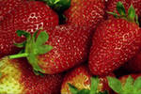
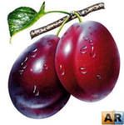

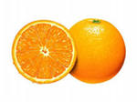


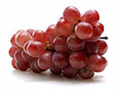
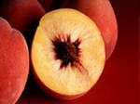
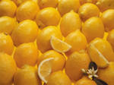
Нп
киви
клубника
слива
апельсин
малина
вишня
виноград
персик
лимон

Slide 21



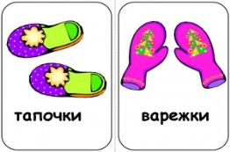
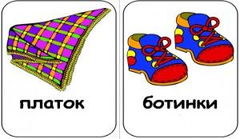
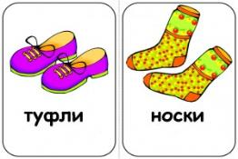
Назови слова со звуком (И)

Slide 22
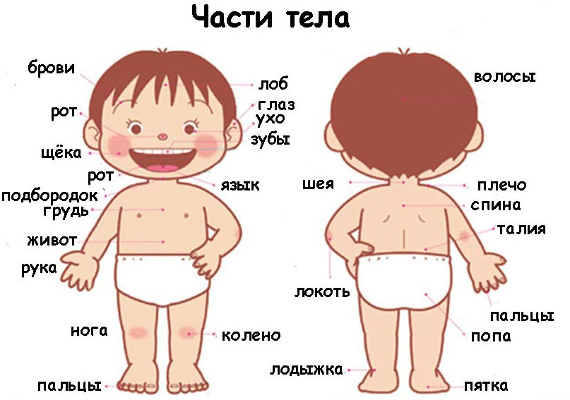

Slide 23
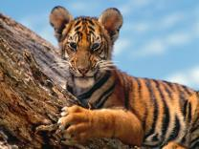
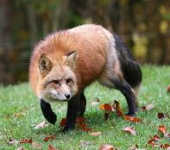
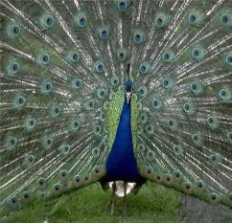
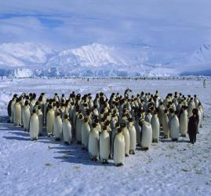
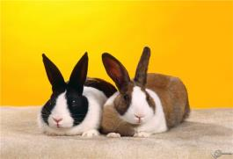
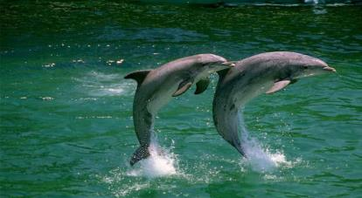
тигр пингвины лиса кролики дельфины павлин дельфины павлин

Slide 24
игра иголка минус книга лиса книга птица билет свитер пижама носки блин пример рябина зима лимон слива вишня киви абрикос персик магазин нитки лист

Slide 25
Образуй множественное число: книга-книги ручка- тетрадь- кисточка- учебник- рука- нога- бровь-

Slide 26
Прочитай словосочетания: летит птица, купит билет, растёт липа, убирает книги, собирает вишни, пишет письмо, стирает носки, решил пример, нет ручки, нет линейки, идёт в магазин, висит слива

Slide 27
Прочитай предложения:
Дети играют в парке.
На столе лежат книги.
Вика купила виноград.
Витя купил краски и кисточку.
Ой, лимон кислый!
У меня нет ручки и линейки.

Slide 28
Автоматизация звука «ы»

Slide 29
Профиль звука «ы»

Slide 30
Артикуляция звука «ы»

Slide 31
Ы_____________
Ы________
Ы___
Ы Ы Ы

Slide 32
АЫ ЫА
ОЫ ЫО
УЫ ЫУ
ЭЫ ЫЭ
ЫЫА ААЫ
ЫЫО ООЫ
ЫЫУ УУЫ
ЫЫЭ ЭЭЫ

Slide 33
ЛА ВА
СА ПА
Ы
НА МА
ТА КА

Slide 34
ЛО ВО
СО ПО
Ы
НО МО
ТО КО

Slide 35
ЛУ ВУ
СУ ПУ
Ы
НУ МУ
ТУ КУ

Slide 36
ПЫ
ПЫПЫ
ПЫПЫПЫ
ПЫПЫПЫ
ПЫПЫПЫ

Slide 37
МЫ
МЫМЫ
МЫМЫМЫ
МЫМЫМЫ
МЫМЫМЫ

Slide 38
ВЫ
ВЫВЫ
ВЫВЫВЫ
ВЫВЫВЫ
ВЫВЫВЫ

Slide 39
ФЫ
ФЫФЫ
ФЫФЫФЫ
ФЫФЫФЫ
ФЫФЫФЫ

Slide 40
СЫ
СЫСЫ
СЫСЫСЫ
СЫСЫСЫ
СЫСЫСЫ

Slide 41
КЫ
КЫКЫ
КЫКЫКЫ
КЫКЫКЫ
КЫКЫКЫ

Slide 42
ПЫ-БЫ СЫ-ЗЫ
ФЫ-ВЫ КЫ-ГЫ
ПЫН БЫН ВЫМ ФЫМ
ЗЫЛ СЫЛ ГЫТ КЫТ

Slide 43
Правило орфоэпии
__Ы__ __Ы__
…ЖИ… …ШИ… живёт, жил, живот, жираф, лежит, бежит, машина, карандаши, груши, ежи, мыши, малыши, гаражи

Slide 44
Образуй множественное число: банан- волна- билет- груша- птица- карандаш- сад- шар- гора- машина-

Slide 45
Какой цвет? красн.й коричнев.й бел.й фиолетов.й жёлт.й оранжев.й чёрн.й зелён.й сер.й розов.й

Slide 46
Скажи наоборот старый- грязный- весёлый- тёплый- короткий-
(чистый, новый, длинный, грустный, холодный)

Slide 47
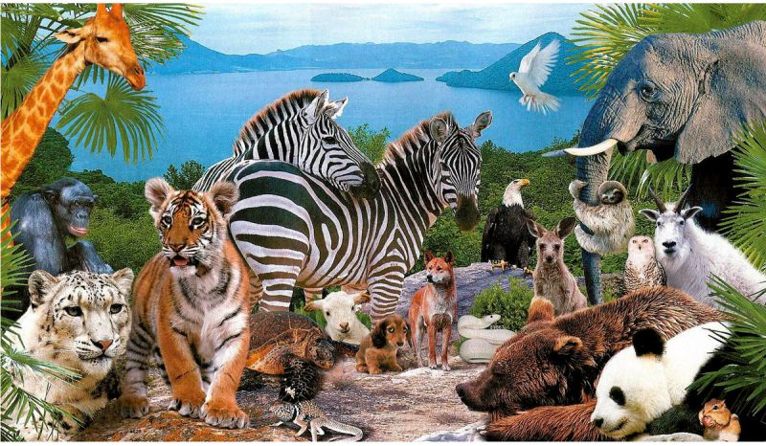
Назови картинки: животные

Slide 48
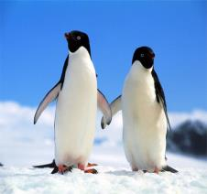
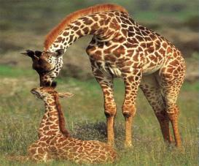
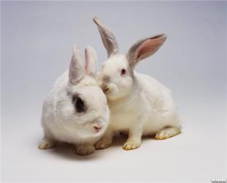
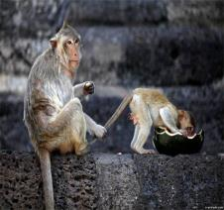
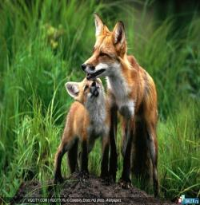
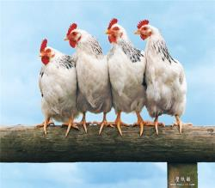
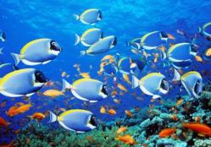
Назови картинки:

Slide 49
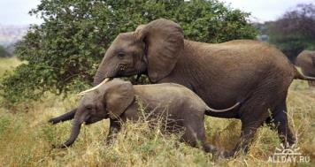
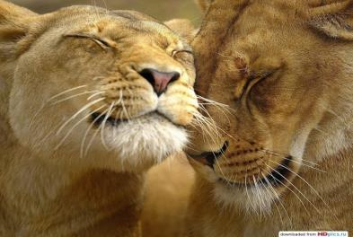
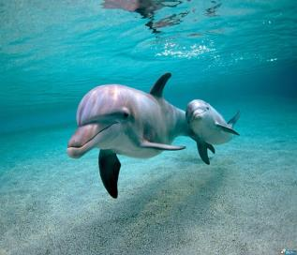
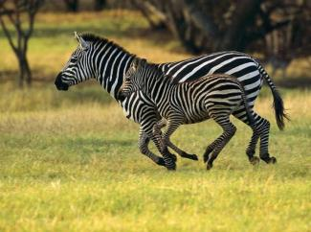
Назови картинки:

Slide 50
Прочитай словосочетания: весёлые клоуны, вкусные груши, грязные полы, воздушные шары, белые стены, новые автобусы, длинные улицы, вкусные фрукты, умный малыш, хороший дежурный

Slide 51
Прочитай предложения:
У Саши болят уши.
Вот лежит мыло.
На тарелке вкусный сыр.
У мамы длинные волосы.
У папы чёрные волосы.
Дежурный вытер пыль, вымыл пол.

Slide 52
Дифференциация и-ы

Slide 53
и-ы ы-ы-и и-и-ы пы-пы-пи пи-пи-пы пи-пы-пи-пы

Slide 54
Образуй множественное число. книга- диван- арбуз- ветка- звезда- кошка- ручка- собака- тетрадь- месяц- карандаш- день- линейка- неделя- нога- год- рука- трава- игра- стол- шкаф- птица- полка- кисточка-

Slide 55
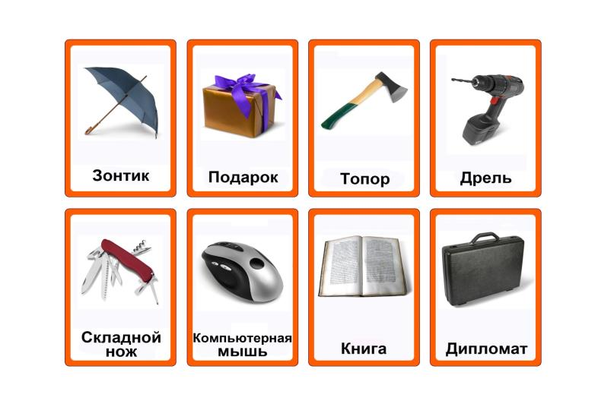
Образуй множественное число.

Slide 56
Измени по лицам:
Я
ТЫ
МЫ собирал( ) ягоды
ОН
ОНА

Slide 57
Измени по лицам:
Я
ТЫ
МЫ ловил( ) рыбу
ОН
ОНА

Slide 58
Прочитай предложения:
Дима купил мыло.
У Веры болели зубы.
Вика ела сыр. Вика была сыта.
Ира купила лыжи.
Витя рыл яму.
У Вовы в руке вилка.
Нина купила бусы.
Из трубы идёт дым.
Мама купила на рынке рис.
Мила мыла руки.

Slide 59
Прочитай предложения:
Миша, возьми мыло.
У Насти синие банты.
Лиза мыла лицо и руки.
Зубы надо чистить.
У Шуры пила.
Митя взял шары.
Вова уронил и разбил кувшин.
Рысь посадили в клетку.
У Миши в корзине грибы и ягоды.
Пингвины идут по льдине.

Slide 60
Закончи предложения:
Я в походе …
В барабан я … (был, бил)
Волк в долине …
Я верёвки… (выл, вил)
Малыш был очень…
Он руки мылом… (мыл, мил)

